Slide 1
Fjärr- och kraftvärme
– Bakgrund, utveckling och roll i energisystemet
Våren 2020

Slide 2
Innehållsförteckning
Bakgrund 3
Omvärld och ramverk 9
På väg mot ett nytt energilandskap 14
Krav på energisystemet 17
Fjärr- och kraftvärmen i förhållande till energitriangeln 23
Regelverk och villkor 28

Slide 3
Bakgrund

Slide 4
El och värme är båda energi
Olika historik
Elen byggdes från andra halvan av 1800-talet
Nationell angelägenhet
Ägdes av staten
Fjärrvärmen byggdes ungefär 100 år senare, från mitten av 1900-talet
Kommunal angelägenhet
Ägdes av kommuner
Notes:
Vi samlar el och värme under termen energi, men el och värme har olika historik.
Sverige började elektrifieras under 1800-talets andra hälft, då el kunde utvinnas från forsande vattenfall. Elens historia är den om hur ljuset kom till stugorna - och om landets industrialisering.
Elektrifieringen var en nationell angelägenhet. Staten ägde stamnätet och tog ansvar för att elnätet skulle byggas samman.
Värmen var en enskild angelägenhet fram till mitten av 1900-talet då många kommuner började bygga fjärrvärmenät. Då kunde kakelugnar och vedspisar tas ur bruk. Först var Karlstad 1948, därefter i större städer som Göteborg, Malmö och Norrköping. Fjärrvärmen är fortfarande en lokal infrastruktur och ägs av kommuner och/eller privata energibolag.
Elens och värmens olika historier påverkar ännu villkor och konstruktionen av regelverk för dagens energisystem.
Extra fakta: När Sverige elektrifierades fick kommuner ansvar för att bygga lokala elnät. Det gav kompetens, kunskap och rådighet över energiinfrastruktur som de bar med sig inför byggandet av fjärr- och kraftvärme. Så var det inte i England (i jmr) eller USA, där finns inga lokala elnät och där finns heller inte Fjärrvärme eller kraftvärme i samma utsträckning som i Sverige.

Slide 5
Fjärrvärmen – en viktig del av energisystemet
Finns i nästan alla Sveriges kommuner
Ger cirka 10 procent av elproduktionen genom kraftvärme
Står för drygt hälften av Sveriges uppvärmning
Snart inga fossila bränslen kvar
Ska bidra till negativa utsläpp senast år 2045
Notes:
Fjärr– och kraftvärme är en väsentlig infrastruktur i Sveriges energisystem.
Fjärrvärmenät finns i så gott som alla Sveriges kommuner. Det är främst landsortskommuner utan tätort som saknar fjärrvärmenät.
Fjärr- och kraftvärmen ger många parallella samhällsnyttor. Sverige har en unik position i Europa med den stora andelen fjärrvärme i energisystemet.
Cirka 10 procent av den totala elproduktionen tillförs från kraftvärme.
Mer än hälften av alla bostäder och lokaler i Sverige värms med fjärrvärme:
Flerfamiljshus ca 90 procent
Småhus 17 procent
Lokaler 77 procent
En omställning till förnybara bränslen, restprodukter och avfall är så gott som genomförd i hela landet och de fossila bränslena är snart helt utfasade.
Fjärrvärmebranschen har inom Fossilfritt Sverige åtagit sig att vara helt fossilbränslefria år 2030 (många företag tidigare) och vara en kolsänka år 2045.
Källor:
Energiföretagen
Energimyndigheten, 2017, Energistatistik för småhus, flerbostadshus och lokaler. ES 2017:6

Slide 6
Fjärrvärmens utveckling
1880-talet- Första generationens fjärrvärme, ånga
1920-talet- Andra generationens fjärrvärme, hett vatten runt 100 °C
1970-talet- Tredje generationens fjärrvärme, hett vatten under 100 °C
2000-talet- Fjärde generationens fjärrvärme, låg temperaterat vatten, 20°–50°C Småskaliga kraftvärmeverk, som förser en stadsdel, ett mindre samhälle eller industri med el och värme
Notes:
Vattenånga transporteras.
Utvecklas i USA 1877 och anläggs först i New York 1882.
De största systemen ännu i bruk i New York och Paris. Bästa teknikval 1880-1920. (klicka)
Benämns första generationens fjärrvärme.
Vatten i temperaturer runt eller över 100°C transporteras i betongkanaler.
Utvecklas i Tyskland, 1920-tal. Bästa teknikval 1920-1970.
Använd i Europa, Sovjet och Kina. (klicka)
Benämns andra generationens fjärrvärme.
Vatten i medelhöga temperaturer, under 100°, transporteras framför allt i stålrör.
Utvecklas i Europa, 1970-tal. Bästa teknikval 1980-2020. Drivs fram av 1970-talets oljekris och gav bättre luftkvalité i städerna.
Används i Västeuropa. Dagens teknik i Sverige. (klicka)
Benämns tredje generationens fjärrvärme.
Vatten i låga temperaturer, 20°–50°C. Balanserar ökad mängd av förnybar, varierat utvunnen, energi.
Utvecklas i Danmark, 2000-tal.
Utvecklingsprojekt i flera EU-länder. I Sverige i bl.a. Stockholm, Linköping, Varberg, Helsingborg och Lund.
Drivs fram av klimatkrisen och av EU-direktiv (Nära noll-energibyggnader i Europa)
Benämns fjärde generationens fjärrvärme.
Fjärde generationens fjärrvärme möter EU:s direktiv om byggnaders energiprestanda (2018/844/EU) och EU:s energieffektiviseringsdirektiv (2012/27/EU)
Småskaliga kraftvärmeverk
Utvecklas i Finland, Danmark och Sverige, 2000-tal.
Mindre verk (50 kW-10 MW) som förser stadsdel, mindre samhälle eller industri med el och värme.
Småskaliga kraftvärmeverk ger möjlighet till lokal elproduktion även i mindre fjärrvärmenät.

Slide 7
Fjärrvärmens nytta och utveckling i Sverige
1940-tal – Fjärr- och kraftvärme introduceras.
1970-tal – Oljekris leder till nya bränslen.
1980-tal – Smog och inversion försvinner. Avfall som bränsle används i större skala.
1990-tal – Introduktion av biobränslen, som restavfall från skog.
2000-tal – Stor ökning av biobränslen och expansion av avfallsförbränning och mer tillvaratagande av restvärme.
Notes:
1940-tal – Fjärr- och kraftvärme introduceras. Det innebär nyttjande av all energi – både el och värme. Övergången från enskilda eldstäder och pannor till vattenburen värme gav färre skorstenar, bättre luft och färre eldsvådor i städer.
1970-tal – Oljekris. Fjärr- och kraftvärmeverk ställer om från olja till kol, torv och restvärme (spillvärme) från industrier.
1980-tal – Smog och inversion försvinner efter genomförda bränslebyten och med bättre luftfilter. Börjar i större skala använda avfall som bränsle.
1990-tal – Introduktion av biobränslen som restavfall från skog.
2000-tal – Stor ökning av biobränslen. Detta drevs till stor del fram av CO₂-skatt och elcertifikat men också av kunders önskan om fjärrvärme med låg miljö- och klimatpåverkan. Deponiförbudet 2002 innebar en expansion av avfallsförbränning (energiåtervinning) där energi återvinns till el och värme. Fjärr- och kraftvärmen kan tillvarata fler slag av restprodukter och restvärme och göra större nytta i en cirkulär ekonomi. Viktiga fundament i ett omställt energisystem.

Slide 8
Omvärld och ramverk

Slide 9
Omvärld i kraftig förändring
Befolkningsökning och urbanisering
Klimatförändringar
Elektrifiering
Digitalisering
Geopolitik
Notes:
Energisystemet påverkar och påverkas av många av vår tids stora frågor.
Befolkningsökning och urbanisering
Fortsatt koncentration till städer. Hållbarhet en central fråga.
Klimatförändringar Med ambitionen att minska klimatförändringarna strävar vi bort från fossila bränslen.
Elektrifiering
Sektor efter sektor ställs om mot ökad eldrift.
Industrin – går från kol till el (ex cement, stål) och från olja till el (ex skogsindustrin)
Transporter – från olja till el och biodrivmedel (spårbunden, bilar, lastvagnar)
Byggnader – mer el till smarta hem och smarta städer
Digitalisering
Snabb utveckling i samtliga sektorer. Nya funktioner möjliggör realtidsavläsning för användning och effektivare överföring. Effektiviserar, men kräver också el.
Geopolitik
Ökad instabilitet. Stora och snabba förändringar i samtliga världsdelar. Råvaror är eller riskerar att bli ett konfliktområde.

Slide 10
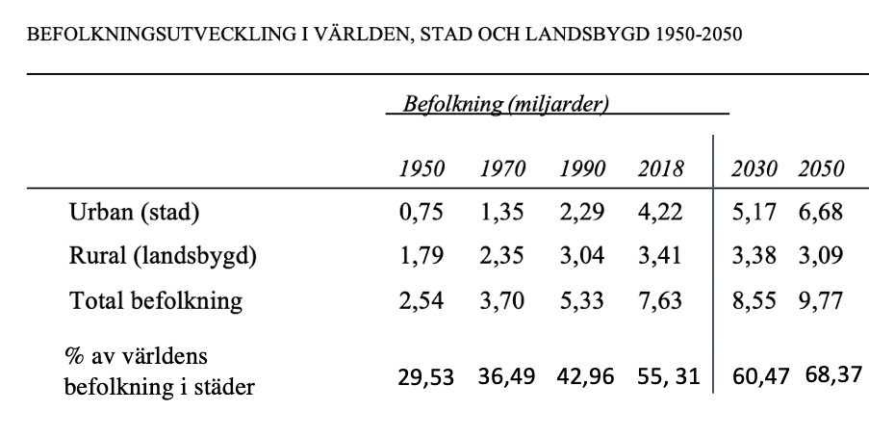
Befolkningsökning och urbanisering
Källa: United Nations World Urbanization Prospects 2018 och SCB
Notes:
Befolkningsutvecklingen gör att fjärr- och kraftvärme både idag och i framtiden svarar mot behov och förutsättningar som ges av omvärldsförändringar.
Det finns två utvecklingslinjer som ställer krav på energiutbyggnad:
Befolkningsökning och
Urbanisering
Klicka
I världen nåddes den demografiska brytpunkten, när lika många bor på landsbygd och i städer, år 2008. I Sverige nåddes den runt år 1930.
Fjärrvärmens breda utveckling i Sverige kan ses mot bakgrund av att landet tidigt nådde den demografiska brytpunkten. Nu sker en fortsatt koncentrering av landets befolkning i tätorter och städer.
Källor: United Nations World Urbanization Prospects 2018 och SCB

Slide 11
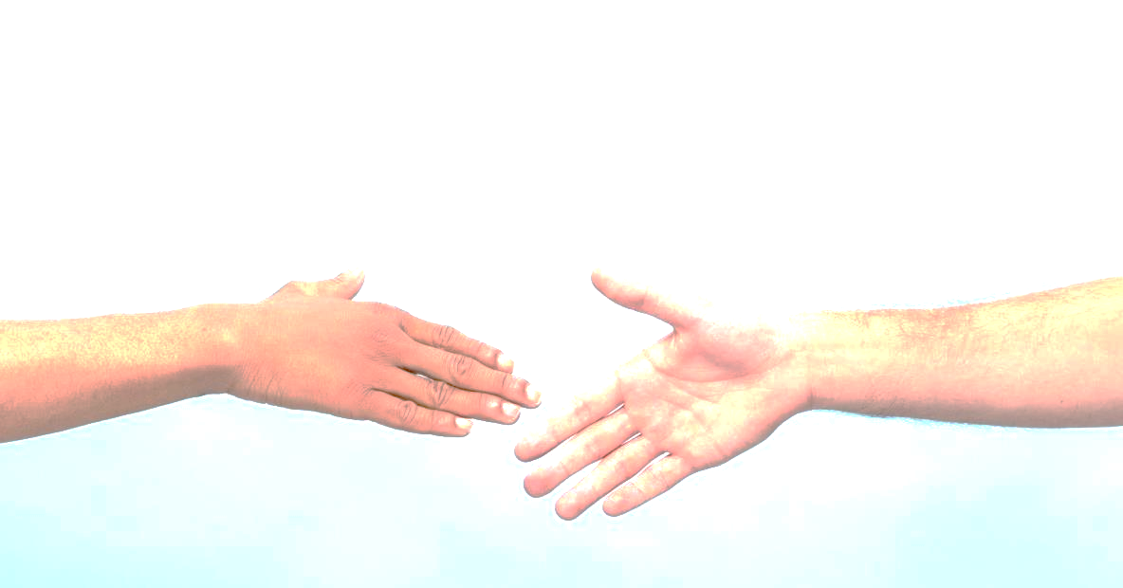
Globalt – klimat
Politiska mål och ramverk
Stockholmskonferensen, FN, om mänsklig miljö, (1972)
FN, Brundtlandrapporten, Vår gemensamma framtid (1987)
FN:s klimatpanel, Intergovernmental Panel on Climate Change, IPCC (1988, första utvärdering 1990)
FN:s klimatkonferens i Johannesburg (2002)
Parisöverenskommelsen (2015)
FN:s 25:e klimatkonferens, COP 25, 2-13 december, Madrid (2019)
FN:s 26:e klimatkonferens, COP 26
Notes:
Klimatutmaningen accentuerar energifrågans betydelse. Kunskapsutvecklingen har skett under flera decennier.
Här är ett antal politiska mål och ramverk som påverkat och påverkar utvecklingen:
Klicka fram varje rubrik
Stockholmskonferensen, FN, om mänsklig miljö, (1972) Konferensen bidrog till ökad miljömedvetenhet och var starten för en mer systematisk kunskapsutveckling
FN, Brundtlandrapporten, Vår gemensamma framtid (1987)
Rapporten introducerar de tre hållbarhetsdimensionerna; ekologisk/miljömässig, social och ekonomisk hållbarhet.
FN:s klimatpanel , Intergovernmental Panel on Climate Change, IPCC (1988, första utvärdering 1990)
Detta arbete har pågått i över 30 år och förtroendet för dess analyser och slutsatser har ökat alltmer.
FN:s klimatkonferens i Johannesburg (2002)
Konferensen erkände begreppet hållbar utveckling som en överordnad princip för FN:s arbete.
Parisöverenskommelsen (2015)
Vid mötet gjordes en överenskommelse om global utsläppsminskning för att inte överstiga 2% uppvärmning per år, syftande till 1,5% uppvärmning. Näringslivet bjöds in att delta.
FN:s 25:e klimatkonferens, COP 25, 2-13 december, Madrid (2019)
Konferensen som genomfördes i december i fjol var för många en besvikelse.
FN:s 26:e klimatkonferens, COP 26, (2020)

Slide 12
Sverige – klimat
Politiska mål, beslut och ramverk
EU:s energiunion (EU-kommissionen 2015)
Energiöverenskommelsen, S, MP, M, KD, C (2016)
Sveriges klimatpolitiska ramverk (riksdagsbeslut 2017)
Energipolitiska inriktningspropositionen (2018, riksdagsbeslut 2019)
EU-kommissionens långsiktiga klimatstrategi (EU-kommissionen 2018)
”Gröna given” och europeisk klimatlag (behandlas under van der Leyen-kommissionen)
Notes:
Det finns en omfattande samling politiska mål, beslut och ramverk som styr för att vi ska klara en energiförsörjning som inte ökar påfrestningen på klimatet.
Klicka fram punkterna.
EU:s energiunion (EU-kommissionen 2015)
En strategisk ram för energiunionen med mål och konkreta åtgärder inom ren energi-paketet , innebar en revidering av EU:s direktiv om förnybar energi, energieffektivitet, byggnaders energiprestanda, elmarknadsdesign och styrning.
Energiöverenskommelsen, 100 procent förnybart, S, MP, M, KD, C presenterades 2016 Gemensam färdplan för en kontrollerad omställning till ett fossilfritt elsystem, med mål om 100 procent förnybar elproduktion år 2040, utan slutdatum för kärnkraft, och med målet nettonollutsläpp år 2045.
Sveriges klimatpolitiska ramverk beslutades av riksdagen 2017. Klimatlag, klimatmål och klimatpolitiskt råd utgör tillsammans det Klimatpolitiska ramverket.
Energipolitiska inriktningspropositionen (proposition 2018) Riksdagen beslutade om propositionen 2019. Energipolitikens tre grundpelare, försörjningstrygghet, konkurrenskraft och ekologisk hållbarhet fastställs som övergripande mål för energipolitiken i propositionen som slår fast inriktningen i Energiöverenskommelsen, med målet 100 procent förnybar elproduktion år 2040. Det innebär inte ett stoppdatum som förbjuder kärnkraft och innebär inte heller en stängning av kärnkraft med politiska beslut. Sverige ska år 2030 ha 50 procent effektivare energianvändning jämfört med 2005.
EU-kommissionen långsiktiga klimatstrategi, (EU-kommissionen 2018)
Klimatstrategin innehållerförslag om nettonollutsläpp till 2050. För att implementeras måste EU-parlamentet och Europeiska rådet fatta beslut. (under förhandling)
”Gröna given” (Green Deal) och europeisk klimatlag är under utveckling, med mål om ett klimatneutralt Europa 2050 (behandlas under van der Leyen-kommissionen)

Slide 13
På väg mot ett nytt energilandskap

Slide 14
Sveriges elproduktion 2018
Produktionsslag Andel, procent
Vattenkraft 38,4
Kärnkraft 41,4
Vind 10,4
Kraftvärme 9,4
Sol 0,2
Källa: Energiföretagen Sverige
Notes:
Produktionsslag Andel, procent
Vattenkraft 38,4
Kärnkraft 41,4
Vind 10,4
Kraftvärme 9,4
Sol 0,2

Slide 15
Nya mönster i energilandskapet
Producent
Produktion
Konsument
Användning
Notes:
Vi ser helt nya mönster under utveckling inom energilandskapet. Både teknikutveckling och politiska beslut styr utvecklingen.
Produktion
Från enbart storskaligt till fler former av småskaligt
Från planerbar till väderberoende (mer varierad)
Nya möjligheter att koppla samman energi från flera källor
Producent Från få till många:
Fastighetsägare (sol, vind) Lantbrukare (vatten, vind, sol)
Bygdeföreningar och kooperativ (sol, vind)
Småföretagare och lantbrukare (biobaserade kraftverk)
Konsument Kan också vara producent, kallas då prosument
Användning - Fler sektorer på väg att elektrifieras: Transporter
Stål-, cement-byggindustri m.fl.
- Digitalisering (genomgående för samhälle, arbetsplatser, hem och enskilda) Städer och bostäder; smarta städer och hem, energieffektivisering, men leder även till mer elanvändning, till exempel är datahallar mycket energikrävande.

Slide 16
Kunddialog i nytt energilandskap
logga
logga
Notes:
PRISDIALOGEN För att stärka förtroendet och dialogen mellan fjärrvärmeleverantör och kunder startade parterna på värmemarknaden Prisdialogen 2013. Prisdialogen ska stärka kundens ställning genom att åstadkomma:
Rimlig, förutsägbar och stabil prisutveckling över tid
Transparens i prissättning och prisutveckling
Tidig avisering av prisändringar för att underlätta hyresförhandlingar och budgetarbete
Dialog där kunderna ges möjlighet att påverka fjärrvärmeleverantörens prisändringar
Skydd för kunden från kraftiga prisökningar Utrymme för kunder att kunna påverka utvecklingen av priskonstruktioner
Priskonstruktioner som ger kunden ekonomiska incitament till energieffektiviseringsåtgärder som är riktiga ur ett miljömässigt systemperspektiv
KLIMATDIALOGEN Klimatdialogen är sedan 2019 ett möjligt tillägg för medlemmar i Prisdialogen. Klimatdialogen är ett forum för arbetet med lokala klimat- och miljöfrågor och ett tillval för Prisdialogens medlemmar. Den är, liksom Prisdialogen, ett nationellt initiativ med lokal utgångspunkt.
Klimatdialogen syftar till att stimulera lokala dialoger där fjärrvärmeleverantörer, kunder och eventuellt andra aktörer för dialog och tar fram planer för hur man lokalt kan arbeta med klimat- och miljöfrågor. Klimatdialogen erbjuder en struktur och ett arbetssätt att applicera på lokalt miljö- och klimatarbete.
Bakom Prisdialogen och Klimatdialogen står Fastighetsägarna Sverige, Riksbyggen, Sveriges Allmännytta och Energiföretagen Sverige

Slide 17
Krav på energisystemet

Slide 18
Energipolitikens grundpelare
Leveranssäkerhet
Energitriangeln, med sina tre grundpelare, visar hur energisystemet balanserar tre inbördes relaterade parametrar:
Leveranssäkerhet (försörjningstrygghet)
Klimat- och miljöhänsyn
Konkurrenskraft (kostnad och pris, produktions- och konsumtionsförmåga)
Klimat och miljö
Konkurrenskraft
Notes:
Energipolitikens tre grundpelare visar hur energisystemet balanserar tre inbördes relaterade parametrar:
Leveranssäkerhet (försörjningstrygghet)
Klimat- och miljöhänsyn
Kostnad och pris (produktions- och konsumtionsförmåga, konkurrenskraft)
Den svenska energipolitiken bygger på dessa tre grundpelare, liksom EU:s energiunion. Politiken syftar till att förena ekologisk/miljömässig hållbarhet, konkurrenskraft och försörjningstrygghet.

Slide 19
Grundpelarnas utmaningar i en svensk kontext
Leveranssäkerhet
Utmaningar
Effektbrist (storstad/tillväxtregioner)
Kapacitetsbrist (storstad/tillväxtregioner)
Elenergibrist (hela landet)
Reglerkraft (hela landet)
Sårbarhet (hela landet)
Ägarförhållanden (hela landet)
Notes:
Utmaningar, grundpelare leveranssäkerhet
Effektbrist: Vid givet tillfälle (ex 1 tim) kan inte tillräckligt med el levereras. Detta handlar främst om storstäder och tillväxtregioner
Kapacitetsbrist i elnäten: Flaskhalsar och trängsel i elnäten har gett brist på el lokalt/regionalt. Även detta handlar främst om storstäder, tillväxtregioner.
Elenergibrist: Vid enstaka tillfällen kan inte efterfrågad elenergi produceras, detta påverkar i hela landet.
Reglerkraft: Behov av mer energi vid den variation som uppstår av väderberoende produktion (kalla/vindstilla dagar), gäller hela landet.
Allt mer el i systemet är väderberoende
Den totala elanvändningen ökar dramatiskt
El från kärnkraft (reglerande) minskar
Sårbarhet: Ökande sårbarhet, ex vid avbrott, geografisk variation.
Bränsleberoende (ex förr olja, nu uran), geopolitiskt läge
Hela landet – varierar. Minskad sårbarhet i områden med fjärr-/kraftvärmeanläggning
Ägarförhållanden: Stamnät och lokala/regionala nät ägs av olika aktörer, har olika spänningsnivåer och olika roller och handhas (ex storm- och vindsäkras) i olika hög grad
Hela landet – delvis oklar ansvarsfördelning mellan statliga, Svenska kraftnät, elnätsföretag, elproducenter och kunder.

Slide 20
Grundpelarnas utmaningar i en svensk kontext
Utmaningar
Avveckla fossila bränslen (hela landet)
Ökad utbyggnad förnybar elproduktion (hela landet)
Hänsyn till biologisk mångfald (hela landet)
Klimat och miljö
Notes:
Utmaningar, grundpelare klimat och miljö
Avveckla fossila bränslen: Snart genomfört i svensk el-, fjärr- och kraftvärmeproduktion (Hela landet). Dock återstår mycket fossila bränslen i industri- och transportsektorerna.
Ökad utbyggnad av förnybar elproduktion: Ökad elanvändning ger stort behov av utbyggnad (Hela landet) Hänsyn till biologisk mångfald: Energiproduktion ska ske på ett sådant sätt att den inte hotar miljö och biologisk mångfald. (Hela landet)

Slide 21
Grundpelarnas utmaningar i en svensk kontext
Konkurrenskraft
Utmaningar
Investeringsbehov
Konkurrenskraftiga energipriser
Reglering, skatter, villkor
Notes:
Investeringsbehov:
Produktion och elnät behöver byggas ut. Hela landet men särskilt i tillväxtregioner
Produktionsvariation:
För att vara leveranssäkert behöver olika slags produktionsanläggningar byggas. Hela landet
Konkurrenskraftiga energipriser:
För att behålla industrin i landet behöver energipriset vara konkurrenskraftigt. Sverige har idag bland de lägsta energipriserna i EU, den el-intensiva industrin är undantagen från elskatt.
Reglering, skatter, villkor:
Dagens styrmedel och ramverk är konstruerade för gårdagens energisystem och saknar en helhetssyn på energisystemet. Istället fokuserar regelverk ofta på en del i taget och konsekvenserna av införandet för andra delar riskerar att missas.

Slide 22
Fjärr- och kraftvärmen i förhållande till energipolitikens grundpelare

Slide 23
Fjärrvärmens funktion i grundpelarna, leveranssäkerhet
Leveranssäkerhet
Utmaning Beskrivning Fjärrvärmens funktion
Eleffektbrist Vid ett givet tillfälle (till exempel en timme) kan inte Stabiliserar,
tillräckligt med el levereras styrs av verket (inte av väder)
Nätkapacitet Flaskhalsar och trängsel i elnäten har gett brist på el Avlastar elnäten eftersom mindre el behöver användas till uppvärmning. Kraftvärme tillför el från egen produktion
Reglerkraft Behov av mer energi vid den variation som uppstår av Fjärr- och kraftvärme är planerbar produktion väderberoende produktion (kalla/vindstilla dagar)
Sårbarhet Ökande sårbarhet, ex vid avbrott, beroende av Lokalt/regionalt robust system, flexibelt specifikt bränsle (olja /kol/uran), geopolitisk läge i val av bränsle
Nätprestanda Stamnät och lokala/regionala nät ägs av olika aktörer Kraftvärme minskar beroendet av
och ägarförhållanden har hanterats (ex storm- och vindsäkrats) i olika stamnät (leds kortare sträckor).
hög grad Svårigheter med samplanering då elen ska Lokal och planerbar produktion. transporteras långa sträckor från betydligt fler producenter.
Notes:
Utmaning Beskrivning Fjärrvärmens funktion
Eleffektbrist Vid ett givet tillfälle (till exempel en timme) Stabiliserar, styrs av verket kan inte tillräckligt med el levereras (inte av väder)
Nätkapacitet Flaskhalsar och trängsel i elnäten har Avlastar elnäten eftersom gett brist på el mindre el behöver användas till uppvärmning. Kraftvärme tillför el från egen produktion
Reglerkraft Behov av mer energi vid den variation Fjärr- och kraftvärme är som uppstår av planerbar produktion väderberoende produktion
(kalla/vindstilla dagar)
Sårbarhet Ökande sårbarhet, ex vid avbrott, Lokalt/regionalt robust beroende av specifikt bränsle system, flexibelt i val (olja /kol/uran), geopolitisk läge av bränsle
Nätprestanda Stamnät och lokala/regionala nät Kraftvärme minskar
och ägar- ägs av olika aktörer och har beroendet av
förhållanden hanterats (ex storm- och vindsäkrats) i stamnät (leds kortare
olika hög grad sträckor) Svårigheter med samplanering då elen ska Lokal och planerbar transporteras långa sträckor från betydligt produktion.
fler producenter.

Slide 24
Fjärrvärmens funktion i grundpelarna, klimat/miljö
Klimat och miljö
Utmaning Beskrivning Fjärrvärmens funktion
Avveckla fossila bränslen Snart genomfört i svensk kraft- och Drivs med få undantag helt
fjärrvärmeproduktion av restprodukter från skog, förbränning av avfall (energiåtervinning) samt restvärme.
Hushålla med resurser Ett cirkulärt samhälle kräver hushållning Fjärrvärmen möjliggör att restavfall, och återanvändning av gemensamma industriell restvärme, annan spillvärme,
resurser gaser från gamla deponier etc kan komma till nytta som energi.
Ökad utbyggnad av produktion Ökad elanvändning ger stort behov Fjärr- och kraftvärme både avlastar
av utbyggnad elsystemet och tillför el.
Hänsyn till biologisk mångfald Energiproduktion ska ske på ett sådant sätt Teknikutveckling i riktning mot ökad att naturvärden inte hotas och att effektivitet med kapacitet att
restprodukter nyttjas effektivt tillvarata fler restprodukter från bl.a. skogsavfall
Notes:
Utmaning Beskrivning Fjärrvärmens funktion
Avveckla fossila bränslen Snart genomfört i svensk Drivs med få undantag helt
kraft- och fjärrvärme- av restprodukter produktion från skog, förbränning av avfall (energiåtervinning)
samt restvärme.
Hushålla med resurser Ett cirkulärt samhälle kräver Fjärrvärmen möjliggör att
hushållning och åter- restavfall, industriell
användning av restvärme, annan gemensamma spillvärme, resurser gaser från gamla deponier
etc kan komma till nytta
som energi.
Utbyggnad av produktion Ökad elanvändning ger Fjärr- och kraftvärme både stort behov av utbyggnad avlastar elsystemet och tillför el.
Hänsyn till biologisk Energiproduktion ska ske Teknikutveckling i riktning
mångfald på ett sådant sätt mot ökad att naturvärden inte hotas effektivitet med kapacitet och att restprodukter nyttjas tillvarata fler restprodukter att effektivt från bl.a. skogsavfall

Slide 25
Konkurrenskraft
Fjärrvärmens funktion i grundpelarna, klimat/miljö
Utmaning Beskrivning Fjärrvärmens funktion
Investeringsbehov Både elproduktion och elnät behöver byggas En utbyggd fjärrvärme ut och bytas ut på grund av ålder avlastar elnäten från den el som annars behövs till
värme samt tillför el från
egen produktion
Produktionsvariation För att det ska vara leveranssäkert behöver Större investeringar i olika slag av produktionsanläggningar byggas fjärrvärme minskar för att förstärka de lokala och investeringsbehoven
regionala elnäten i elnät
Reglering, skatter, villkor Ett nytt, mer komplext, energilandskap på Incitamenten för fjärr- och väg att växa fram. Dagens reglering etc. är kraftvärme behöver ses konstruerat för gårdagens energisystem över
Notes:
Utmaning Beskrivning Fjärrvärmens funktion
Investeringsbehov Både elproduktion och elnät En utbyggd fjärrvärme behöver byggas ut och avlastar elnäten från den el
bytas ut på grund av ålder som annars behövs till
värme samt tillför el från
egen produktion
Produktionsvariation För att det ska vara Större investeringar i leveranssäkert behöver fjärrvärme minskar
olika slag av produktions- investeringsbehoven
anläggningar byggas i elnät för att förstärka de lokala
och regionala elnäten
Reglering, skatter, villkor Ett nytt, mer komplext, Incitamenten för fjärr- och energilandskap på väg. Kraftvärme behöver ses
att växa fram. Dagens över regleringetc. är konstruerat
för gårdagens energisystem

Slide 26
En kall vinterdag används en tredjedel av den el som transporteras i de svenska elnäten till värme (värmepumpar och direktverkande el).
Notes:
En kall vinterdag används en tredjedel av den el som transporteras i de svenska elnäten till värme (värmepumpar och direktverkande el).

Slide 27
Energiproduktion i en cirkulär ekonomi
Fjärr- och kraftvärme har
en roll i avfallshierarkin genom att utvinna energi –
el och värme – genom förbränning av avfall som inte kunnat hanteras tidigare i avfallstrappan.
Fjärr- och kraftvärme har
återvinner energi ur restprodukter från skog och industri och tar vara på värme som blir över.
Notes:
AVFALL
Avfallshierarkin, även kallad avfallstrappan:
Avfallsminimera (förhindra uppkomst)
Återanvänd
Återvinn
Utvinn energi genom förbränning (energiåtervinning)
Deponera
RESTPRODUKTER
Skog och industri
Grenar och toppar (grot), rötter, sly
Flis och spån
Restvärme (värme som blir över)
Överskottsvärme från industriella processer, datahallar och kylning av byggnader och verksamheter.

Slide 28
Energiåtervinning ur avfall
Utvecklar avfallssystemet
Destruerar restavfall
Håller materialflödet rent och säkert
Förvandlar avfall till el och värme
Möjliggör återvinning av metall, salter och mineraler
Askor kan användas som konstruktionsmaterial
Minskar globala utsläpp
Minskar behov av deponi
Notes:
ENERGIÅTERVINNING UR AVFALL OCH DESS ROLL
Utvecklar avfallssystemet mot bättre insamling, sortering och återvinning av flera fraktioner
Destruerar restavfall som blir kvar efter insamling, sortering och materialåtervinning
Håller materialflödet rent och säkert: förstör farliga organiska ämnen och tar bort/oskadliggör tungmetallerna i avfallet
Förvandlar avfall som inte kunnat återvinnas på annat sätt till el och värme för 650 000 respektive 1 250 000 hushåll (hela Sverige), på ett miljösäkert sätt
Användbara metaller och salter och mineraler kan tas ut. Askorna kan användas som konstruktionsmaterial
Minskar utsläppen av växthusgaser i ett globalt perspektiv
Minskar behovet av nya deponier

Slide 29
FJÄRRVÄRME MINSKAR UTSLÄPPEN
”Utsläppen av växthusgaser från egen uppvärmning av bostäder och lokaler har minskat kraftigt med 90 procent sedan 1990. Minskningen beror på att egen uppvärmning med olja har ersatts av främst fjärrvärme och värmepumpar bl.a. beroende på ökade skatter och oljepris. Denna omställning har bidragit mest till minskningen av Sveriges totala växthusgasutsläpp. Sektorns utsläpp fortsatte att minska 2018.”
Naturvårdsverket
Samtidigt som fjärrvärmebranschen har ökat sina leveranser av el och fjärrvärme med 70 procent har de egna utsläppen minskat med 24 procent.
Notes:
https://www.naturvardsverket.se/Sa-mar-miljon/Statistik-A-O/Vaxthusgaser-utslapp-fran-uppvarmning-av-bostader-och-lokaler/
Utsläppen har minskat från 9,3 miljoner ton koldioxidekvivalenter till 0,88 miljoner ton, mellan 1990 och 2018.

Slide 30
Regelverk och villkor

Slide 31
Åtgärder för ett mer effektivt energisystem
Regelverk inte anpassat
Energisystemet behöver utvecklas
Se hela energisystemet
Se över myndigheternas ansvar
Regelverk för ökat behov av säkerhet
Notes:
En rad aktörer har lagt förslag om åtgärder för ett mer effektivt energisystem som kan möta de förändringar som sker i energisystemet och genom samhällets omställning till fossilfritt. Bakgrunden är att:
Dagens regelverk är inte anpassat till beslutade energi- och klimatmålsättningar och behöver moderniseras för att hantera förändrade relationer mellan produktion, distribution, användning och lagring.
Energisystemet behöver utvecklas lokalt/regionalt och dess olika delar behöver sammanlänkas.
Se hela energisystemet. Produktion och användning av el och värme behöver hanteras gemensamt för att skapa nödvändig flexibilitet i energisystemet.
Statens ansvar för energisystemet behöver ses över så att myndigheters gränsdragningar tydliggörs och att systemets olika aktörer kan verka funktionellt och i samma riktning.
Regelverk behöver hantera ett ökat behov av säkerhet. Dels eftersom fler aktörer sammanlänkas vid digitalisering av energisystemet. Dels mot bakgrund av ett nytt geopolitiskt läge med ökad risk för cyberattacker.

Slide 32
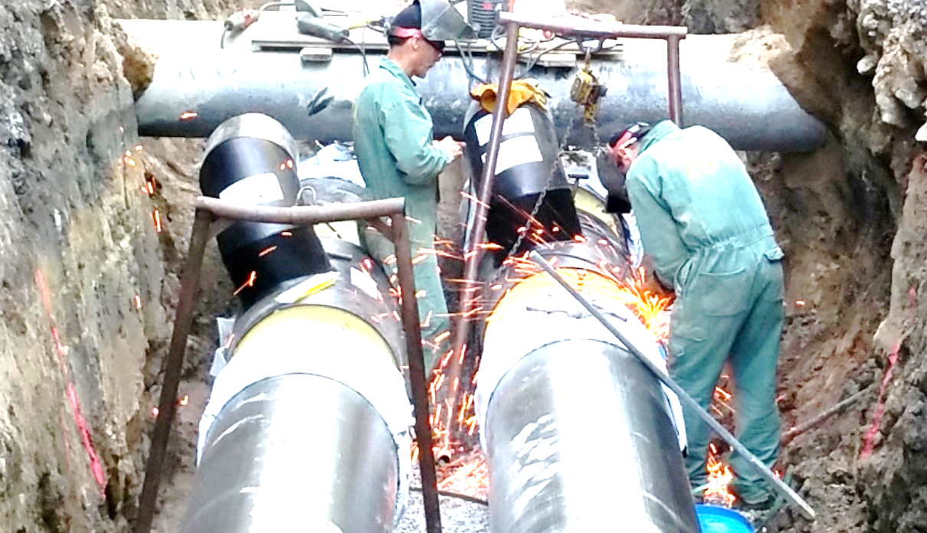
Energiföretagen Sveriges 12 konkreta förslag för kraft- och fjärrvärme
1. Ta fram en sammanhållen strategi för kraft- och fjärrvärmen.
2. Säkerställ att energikraven i Boverkets byggregler är teknikneutrala.
3. Lindra konsekvenserna av chockhöjda kraftvärmeskatter.
4. Slopa avfallsförbränningsskatten och lägg styrmedel på avfall i tidigare led.
5. Inför långsiktiga styrmedel för negativa utsläpp.
6. Säkerställ ersättning för de tjänster som elsystemet behöver.
7. Säkerställ kraftvärmens roll i krisberedskapen.
8. Främja användningen av biogas i kraftvärmeproduktionen.
9. Avveckla riktade investeringsstöd till etablerade tekniker.
10. Stimulera småskalig kraftvärme som kan ge mer lokal planerbar elproduktion.
11. Övertolka inte EU-direktiven från ren energi-paketet.
12. Fastighetsbeskatta inte fjärrvärmeproduktionen.
Juni 2019. Här finns fördjupad information om de 12 punkterna.
Notes:
Energiföretagen Sveriges konkreta förslag för kraft- och fjärrvärme
1. Ta fram en sammanhållen strategi för kraft- och fjärrvärmen.
2. Säkerställ att energikraven i Boverkets byggregler är teknikneutrala.
3. Lindra konsekvenserna av chockhöjda kraftvärmeskatter.
4. Slopa avfallsförbränningsskatten och lägg styrmedel på avfall i tidigare led.
5. Inför långsiktiga styrmedel för negativa utsläpp.
6. Säkerställ ersättning för de tjänster som elsystemet behöver.
7. Säkerställ kraftvärmens roll i krisberedskapen.
8. Främja användningen av biogas i kraftvärmeproduktionen.
9. Avveckla riktade investeringsstöd till etablerade tekniker.
10. Stimulera småskalig kraftvärme som kan ge mer lokal planerbar elproduktion.
11. Övertolka inte EU-direktiven från ren energi-paketet.
12. Fastighetsbeskatta inte fjärrvärmeproduktionen.
Juni 2019. Här finns fördjupad information om de 12 punkterna.

Slide 33
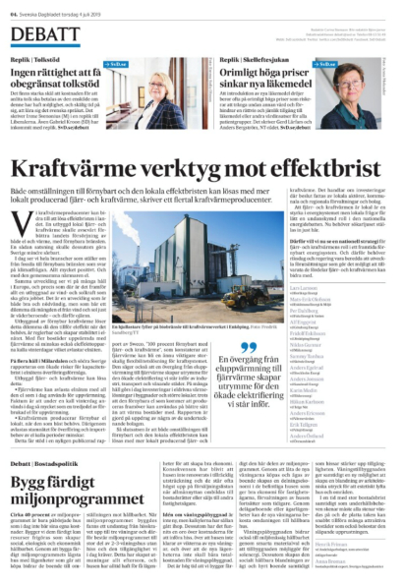
Svenska fjärr- och kraftvärmeproducenter i SvD
Svenska Dagbladet, 14 fjärrvärmeproducenter:
”Att fjärr- och kraftvärmen är lokal är en styrka i energisystemet men lokala frågor får lätt en undanskymd roll i den nationella energidebatten. Nu behöver sökarljuset ställas in just här.
Därför vill vi nu se en nationell strategi för fjärr- och kraftvärmens roll i ett framtida förnybart energisystem. Och därför behöver riksdag och regering vara beredda att utveckla förutsättningar som gör det möjligt att tillvarata de fördelar fjärr- och kraftvärmen kan bidra med.”
Borlänge Energi, Eskilstuna Energi & Miljö, Falu Energi & Vatten
Göteborg Energi, Jönköping Energi, Mälarenergi, Skövde Energi
Stockholm Exergi, Sundsvall Energi, Söderenergi, Telge Nät
Värmevärden, Växjö Energi, Öresundskraft
Juli 2019
Notes:
Svenska fjärr- och kraftvärmeproducenter i SvD
Svenska Dagbladet, 14 fjärrvärmeproducenter:
”Att fjärr- och kraftvärmen är lokal är en styrka i energisystemet men lokala frågor får lätt en undanskymd roll i den nationella energidebatten. Nu behöver sökarljuset ställas in just här.
Därför vill vi nu se en nationell strategi för fjärr- och kraftvärmens roll i ett framtida förnybart energisystem. Och därför behöver riksdag och regering vara beredda att utveckla förutsättningar som gör det möjligt att tillvarata de fördelar fjärr- och kraftvärmen kan bidra med.”
Borlänge Energi, Eskilstuna Energi & Miljö, Falu Energi & Vatten
Göteborg Energi, Jönköping Energi, Mälarenergi, Skövde Energi
Stockholm Exergi, Sundsvall Energi, Söderenergi, Telge Nät
Värmevärden, Växjö Energi, Öresundskraft

Slide 34
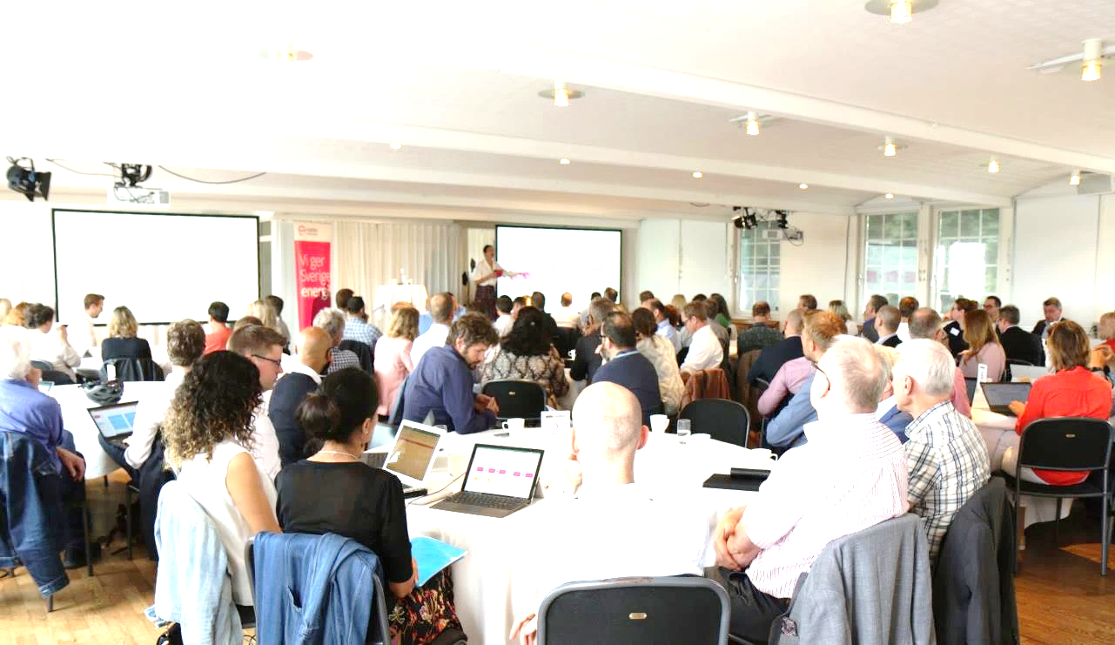
Samling för nätkapacitet
Bakom nätverket står Energiföretagen Sverige tillsammans med ett stort antal andra aktörer. Efter rundabordssamtal där alla aktörer bidrog med förslag på både kort och lång sikt presenterades tio förslag för att avhjälpa kapacitetsbristen i elnäten
På kort sikt
1. Tydliggör vem som bär ansvaret vid nätkapacitetsbrist.
2. Utveckla former för dialog, kartläggning och samhällsplanering.
3. Öka flexibiliteten i anslutningsabonnemang.
4. Frigör kapacitet genom utvecklad risksyn.
5. Skapa förutsättningar för effekttariffer.
På lång sikt
6. Säkra långsiktiga incitament för elnätsinvesteringar.
7. Säkerställ marknadsmässig ersättning för stödtjänster till elsystemet.
8. Undanröj hinder för marknadsplatser för flexibilitetstjänster.
9. Effektivisera tillståndsprocesserna.
10 Styr myndigheter i linje med politiska målsättningar.
September 2019, Läs mer om Samling för nätkapacitet
Notes:
Samling för nätkapacitet
Bakom nätverket står Energiföretagen Sverige tillsammans med ett stort antal andra aktörer. Efter rundabordssamtal där alla aktörer bidrog med förslag på både kort och lång sikt presenterades tio förslag för att avhjälpa kapacitetsbristen i elnäten
På kort sikt
1. Tydliggör vem som bär ansvaret vid nätkapacitetsbrist.
2. Utveckla former för dialog, kartläggning och samhällsplanering.
3. Öka flexibiliteten i anslutningsabonnemang.
4. Frigör kapacitet genom utvecklad risksyn.
5. Skapa förutsättningar för effekttariffer.
På lång sikt
6. Säkra långsiktiga incitament för elnätsinvesteringar.
7. Säkerställ marknadsmässig ersättning för stödtjänster till elsystemet.
8. Undanröj hinder för marknadsplatser för flexibilitetstjänster.
9. Effektivisera tillståndsprocesserna.
10 Styr myndigheter i linje med politiska målsättningar.
September 2019, Läs mer om Samling för nätkapacitet

Slide 35
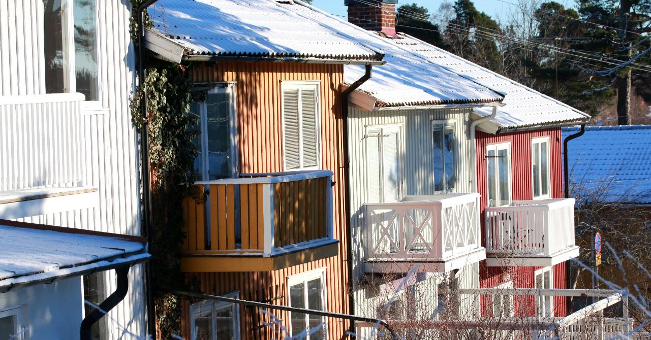
Färdplan för fossilfri uppvärmning
Ett 50-tal aktörer på värmemarknaden har inom ramen för regeringens initiativ Fossilfritt Sverige tagit fram Färdplan för uppvärmningsbranschen, som nu cirka 100 aktörer har ställt sig bakom.
Fjärrvärmebranschens åtaganden
Fjärrvärmebranschen ska bland annat bli fossilbränslefri senast år 2030 och fungera som en kolsänka år 2045. De ska också samverka i hög grad med kunder och andra aktörer för att utveckla fjärrvärmeaffären, tekniken och annat som krävs för att uppnå detta.
Några av uppmaningarna till politiken
Ha fokus på effektfrågan och hela energisystemet, inklusive uppvärmningssektorn
Utveckla en strategi för uppvärmningssektorns roll i energisystemet.
Skapa incitament för kraftvärme och minskat toppeffektuttag, t.ex. genom att värdera effekt och inte bara energi
Formulera byggreglerna så att de inte styr valet av uppvärmningsform
Se över de långsiktiga styrmedlen så att de leder till att fler kostnadseffektiva energieffektiviseringsåtgärder genomförs
Ge stöd till samverkansplattformar samt forskning, utveckling och demonstration för ny teknik (bland annat Bio-CCS)
Inför styrmedel »högt upp i kedjan för att styra bort plast från restavfall
April 2019, Läs hela färdplanen på Energiföretagens webbplats.
Notes:
Färdplan för fossilfri uppvärmning
Ett 50-tal aktörer på värmemarknaden har inom ramen för regeringens initiativ Fossilfritt Sverige tagit fram Färdplan för uppvärmningsbranschen, som nu cirka 100 aktörer har ställt sig bakom.
Fjärrvärmebranschens åtaganden
Fjärrvärmebranschen ska bland annat bli fossilbränslefri senast år 2030 och fungera som en kolsänka år 2045. De ska också samverka i hög grad med kunder och andra aktörer för att utveckla fjärrvärmeaffären, tekniken och annat som krävs för att uppnå detta.
Några av uppmaningarna till politiken
Ha fokus på effektfrågan och hela energisystemet, inklusive uppvärmningssektorn
Utveckla en strategi för uppvärmningssektorns roll i energisystemet.
Skapa incitament för kraftvärme och minskat toppeffektuttag, t.ex. genom att värdera effekt och inte bara energi
Formulera byggreglerna så att de inte styr valet av uppvärmningsform
Se över de långsiktiga styrmedlen så att de leder till att fler kostnadseffektiva energieffektiviseringsåtgärder genomförs
Ge stöd till samverkansplattformar samt forskning, utveckling och demonstration för ny teknik (bland annat Bio-CCS)
Inför styrmedel »högt upp i kedjan för att styra bort plast från restavfall
April 2019, Läs hela färdplanen på Energiföretagens webbplats.

Slide 36
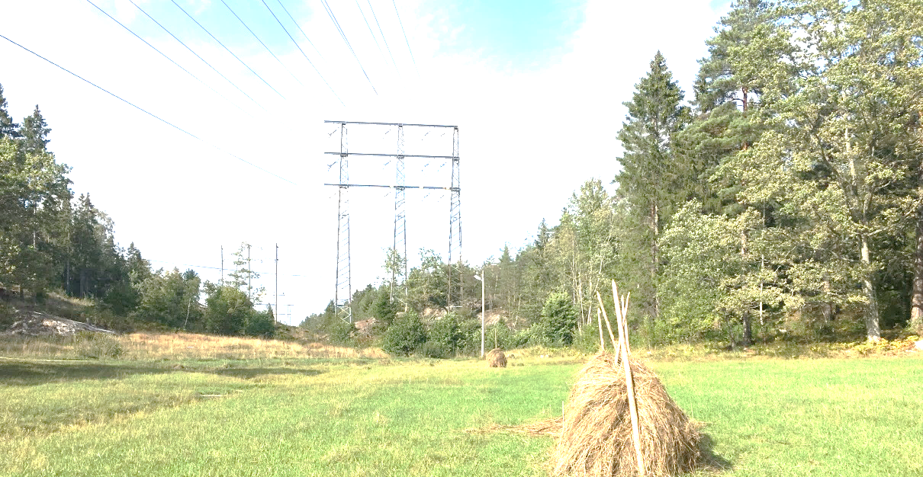
Färdplan el – för ett fossilfritt samhälle
Färdplanen är framtagen av Energiföretagen Sverige och dess medlemmar, inom ramen för regeringens initiativ Fossilfritt Sverige
Energibranschens åtaganden
Energibranschen åtar sig att samverka med samhällets olika aktörer och skapa en plattform för dialog, att samarbeta lokalt och regionalt kring elnät och elnätskapacitet, att kontinuerligt upprusta och utveckla elnäten samt att utveckla produkter och tjänster som gör det attraktivt för kunderna att bidra.
Uppmaningar till politiken
Korta tillståndsprocesserna radikalt
Ge Svenska kraftnät i uppdrag att planera och prioritera stamnät och elnätskapacitet
Tillsätt en statlig utredning för att ta fram en hållbar, förutsägbar och långsiktig elnätsreglering
Ta fram en strategi för fjärrvärme och kraftvärme
Utred hur dagens elmarknadsmodell kan utvecklas
Ge långsiktigt stöd till tekniker som är centrala för att nå klimatmålet
Januari 2020. Läs hela färdplanen på Energiföretagens webbplats.
Notes:
Färdplan el – för ett fossilfritt samhälle
Färdplanen är framtagen av Energiföretagen Sverige och dess medlemmar, inom ramen för regeringens initiativ Fossilfritt Sverige
Energibranschens åtaganden
Energibranschen åtar sig att samverka med samhällets olika aktörer och skapa en plattform för dialog, att samarbeta lokalt och regionalt kring elnät och elnätskapacitet, att kontinuerligt upprusta och utveckla elnäten samt att utveckla produkter och tjänster som gör det attraktivt för kunderna att bidra.
Uppmaningar till politiken
Korta tillståndsprocesserna radikalt
Ge Svenska kraftnät i uppdrag att planera och prioritera stamnät och elnätskapacitet
Tillsätt en statlig utredning för att ta fram en hållbar, förutsägbar och långsiktig elnätsreglering
Ta fram en strategi för fjärrvärme och kraftvärme
Utred hur dagens elmarknadsmodell kan utvecklas
Ge långsiktigt stöd till tekniker som är centrala för att nå klimatmålet
Januari 2020. Läs hela färdplanen på Energiföretagens webbplats.

Slide 37
Tack för att ni lyssnade!
Läs mer på www.energiforetagen.se

